Slide 1
Top-down Entwurfsstrategie für Autodesk Inventor
Die methodischen Grundlagen des 3D-CAD Modellierens
Teil 1: Entwurfsansicht & Entwurfsabsicht

Slide 2
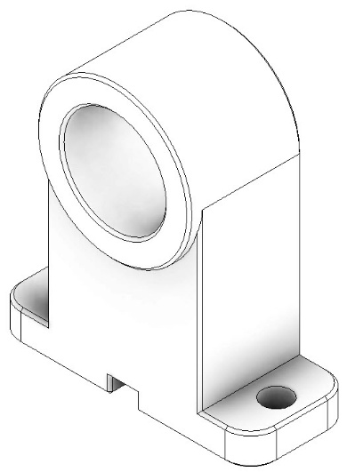
Die Entwurfsansicht: Grundlagen
Voraussetzung: Die räumliche visuelle Vorstellung eines Bauteiles (3D-Komponente) im dreidimensionalen Raum.
Quellen: Skizzen, vergleichbare Modelle, Machbarkeitsstudien, Ergebnisse von Kreativitätstechniken und Konstruktionsmethoden, Literatur, Internetrecherchen, etc.

Slide 3
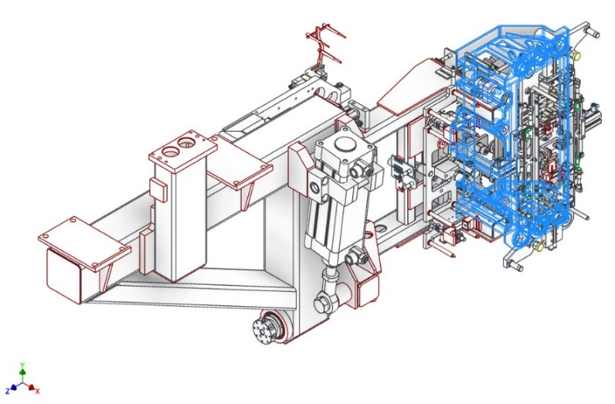
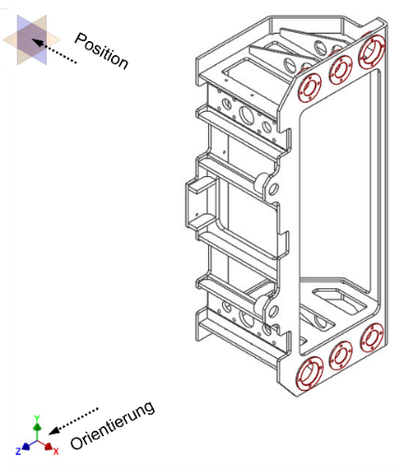
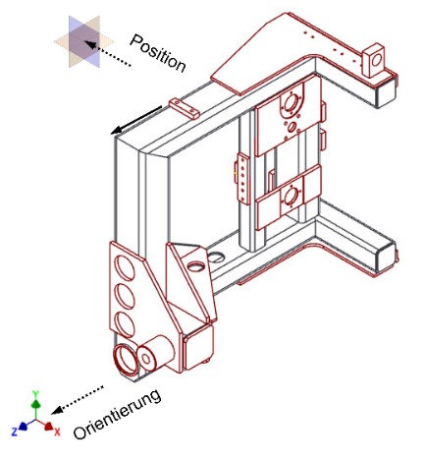
Die Entwurfsansicht: Grundlagen
1. Folgerung aus der räumlich visuellen Vorstellung der Aufgabenstellung: Daraus lässt sich ableiten, dass die Orientierung und Position einer 3D-Komponente im dreidimensionalen Raum bekannt sind.

Slide 4
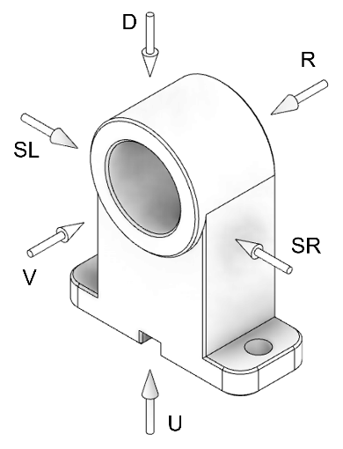
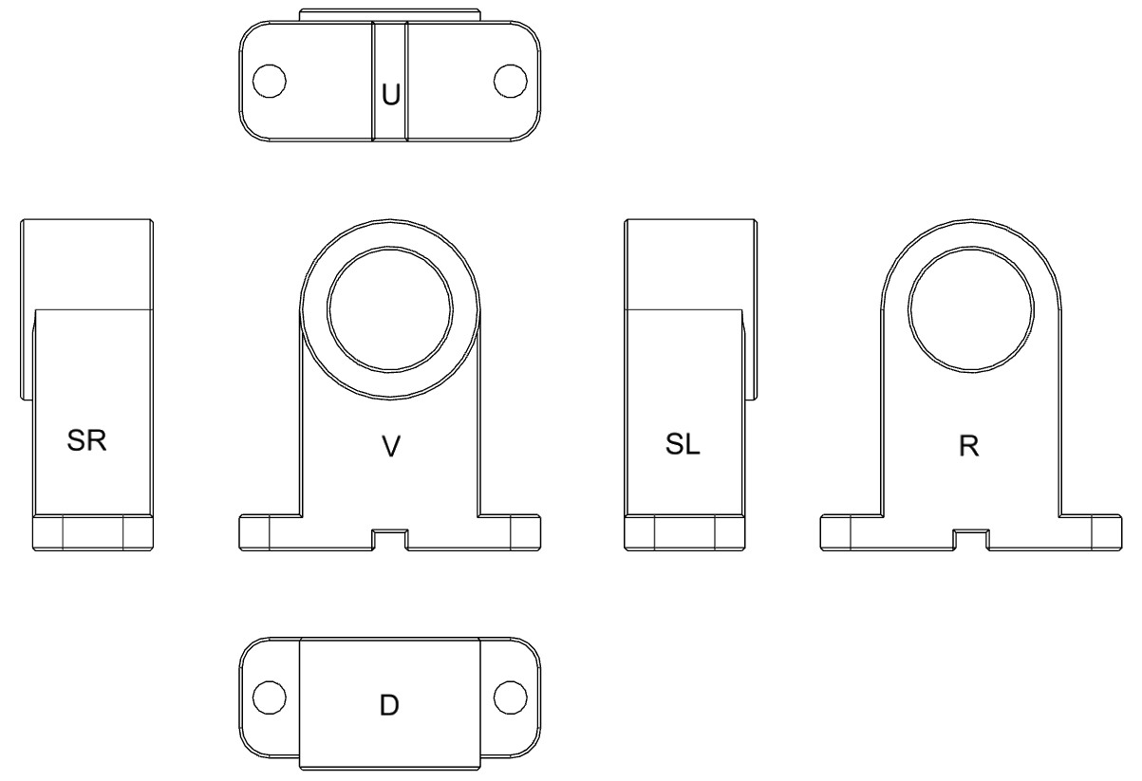
Die Entwurfsansicht: Grundlagen
Normalprojektion
Grundlage jeder techn. Zeichnung ist die Normalprojektion.
Grundregel für die Darstellung: Die Vorderansicht ist die Ansicht, die bezüglich Form und Abmessungen die meisten Informationen liefert.
Beim 3D-CAD Modellieren ist die Entwurfsansicht die Projektion der räumlich visuellen Vorstellung mit den meisten Informationen.
Die Entwurfsansicht ist der Inhalt der 1. Skizze.

Slide 5
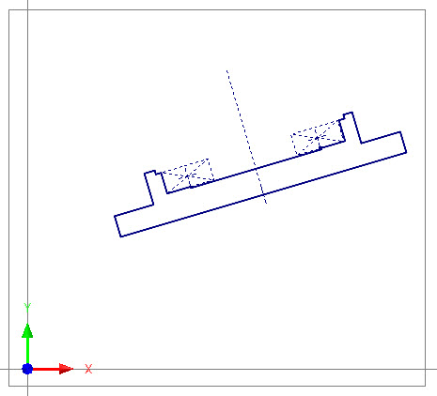
Die Entwurfsansicht: Bezugssystem
In 2D besitzt eine Skizze 3 Freiheitsgrade:
2 translatorische
1 rotatorischer

Slide 6
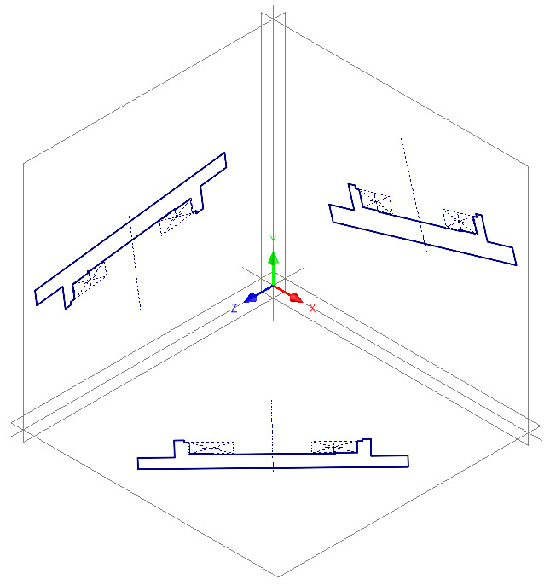
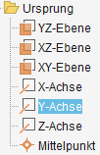
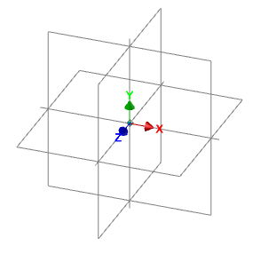

Die Entwurfsansicht: Bezugssystem
Freiheitsgrade für 1. Skizze in 3D:
3 mögliche Ebenen
Mit jeweils 2 translatorische und 1 rotatorischer
Die Darstellung und Kontrolle des dreidimensionalen Raumes erfolgt über den Ursprung.
Modellbrowser
Ursprungsdarstellung auf dem Bildschirm
Koordinaten Identifikator
Für die Orientierung und Position der Entwurfsansicht in der 1. Skizze gibt es neun Freiheitsgrade.
Damit entsteht die Frage, welche Ursprungsebene für die 1.Skizze aktiviert werden muss.

Slide 7
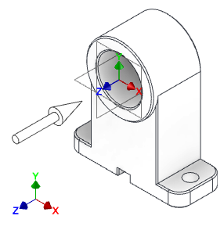
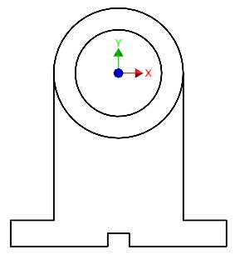
Die Entwurfsansicht: Skizzierebene für 1. Skizze
Die Orientierung der Komponente im Raum und die Ansichtsrichtung, die die meisten Informationen enthält, sind bekannt.
2. Folgerung aus der räumlich visuellen Vorstellung der Aufgabenstellung:
Die Ursprungsebene für die erste Skizze ist senkrecht zur Projektionsrichtung der Entwurfsansicht, also der Ansicht mit den meisten Informationen.
Bauteil im 3D-Raum orientiert und positioniert; Projektionsrichtung der Entwurfsabsicht.
Die Ursprungsebene der 1.Skizze ist orthogonal zur Projektionsrichtung der Entwurfsansicht, also der X-Y Ebene

Slide 8
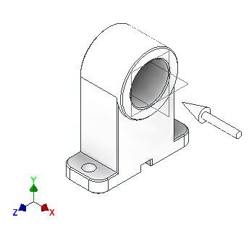
Die Entwurfsansicht: Skizzierebene für 1. Skizze
Ein weiteres Beispiel zeigt die Komponente in einer neuen Orientierung, um 90° um die Y‑Achse gedreht.
Die Projektionsrichtung für die Ansicht mit den meisten Informationen (Entwurfsansicht) ist nun die X-Achse.
Daraus ergibt sich die Y-Z Ebene als Ursprungsebene für die 1. Skizze.
Die Ursprungsebene der 1.Skizze ist orthogonal zur Projektionsrichtung der Entwurfsansicht, also der Y-Z Ebene

Slide 9
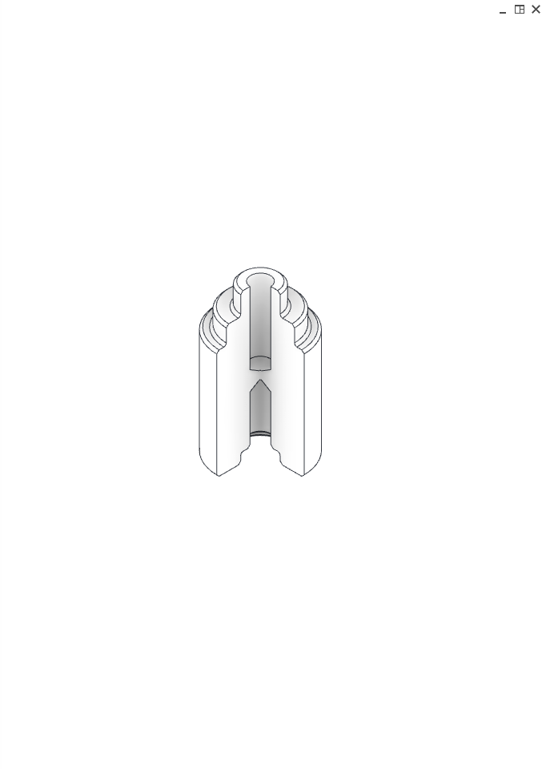
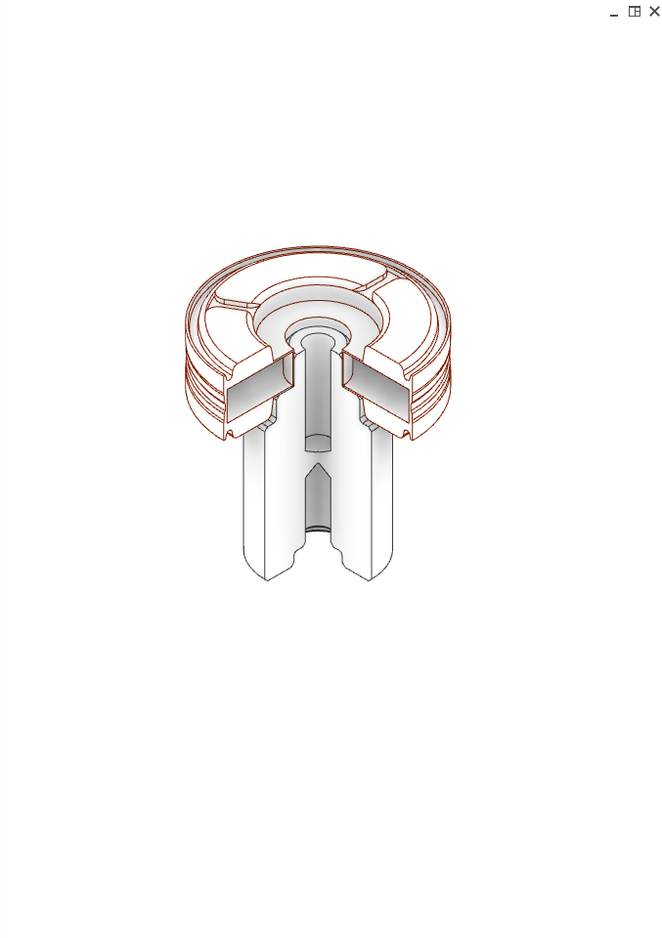
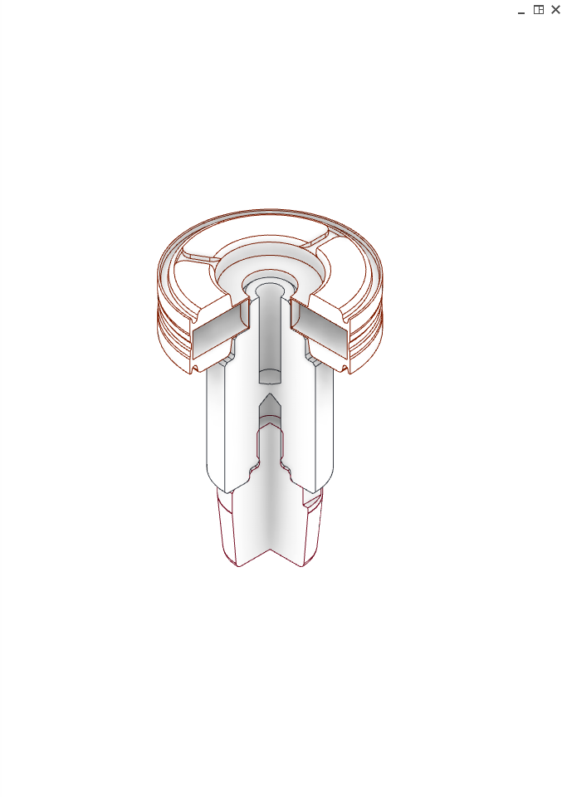
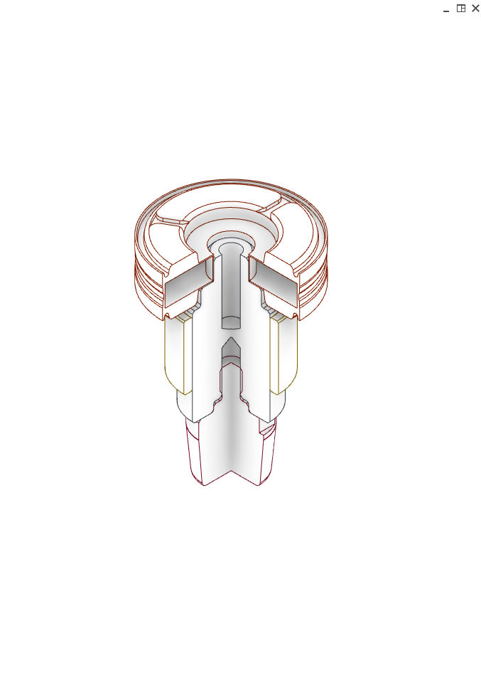
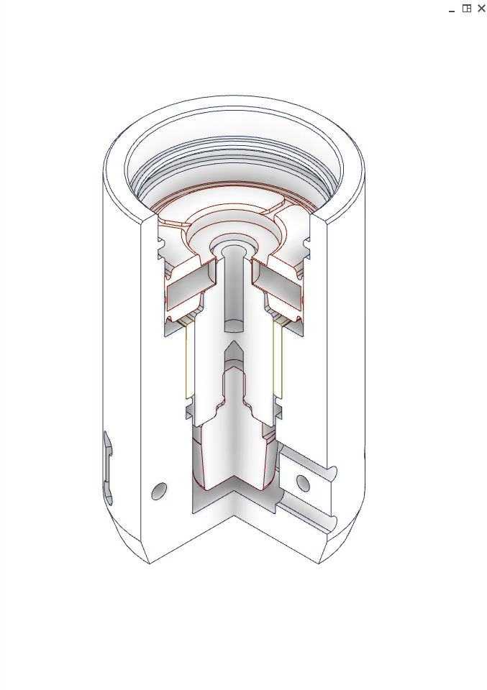
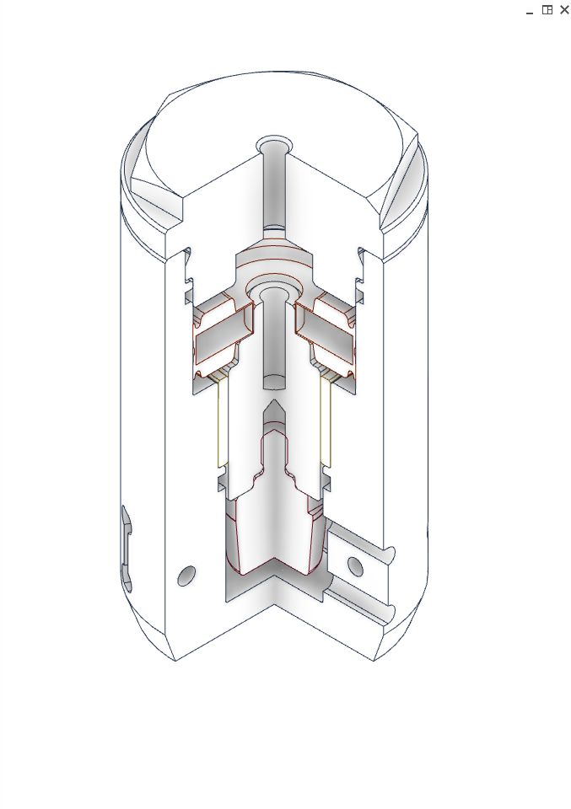
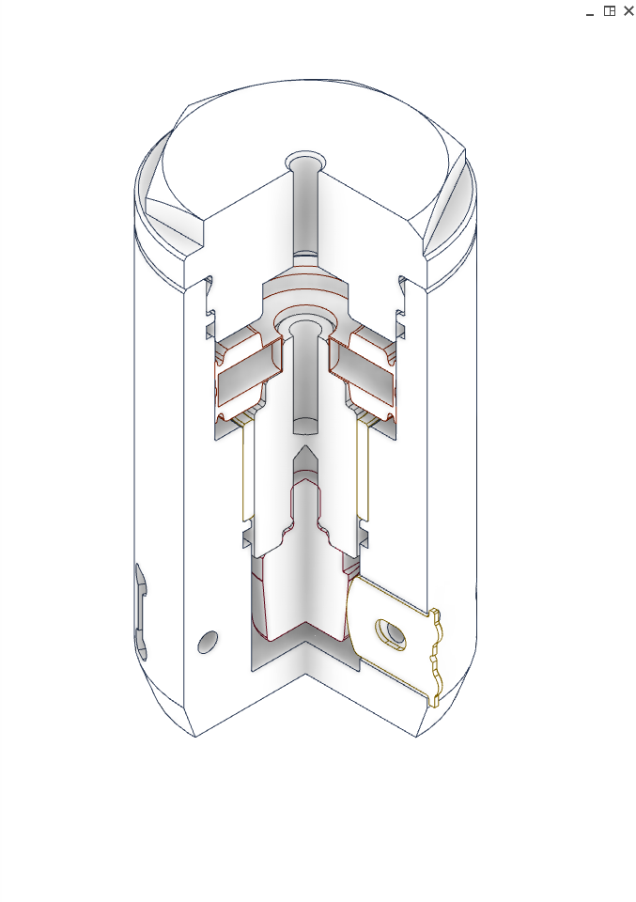
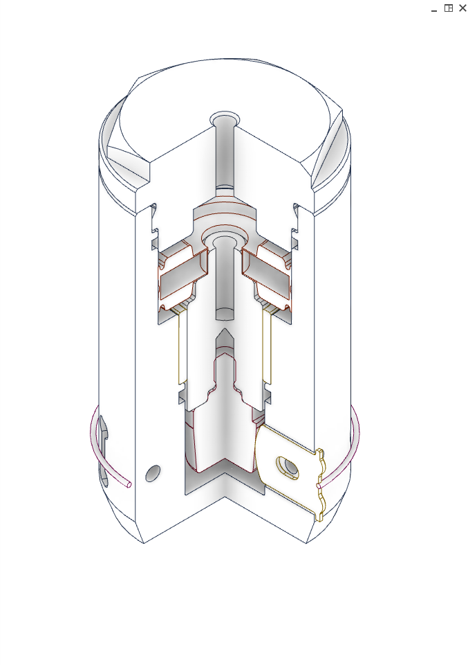
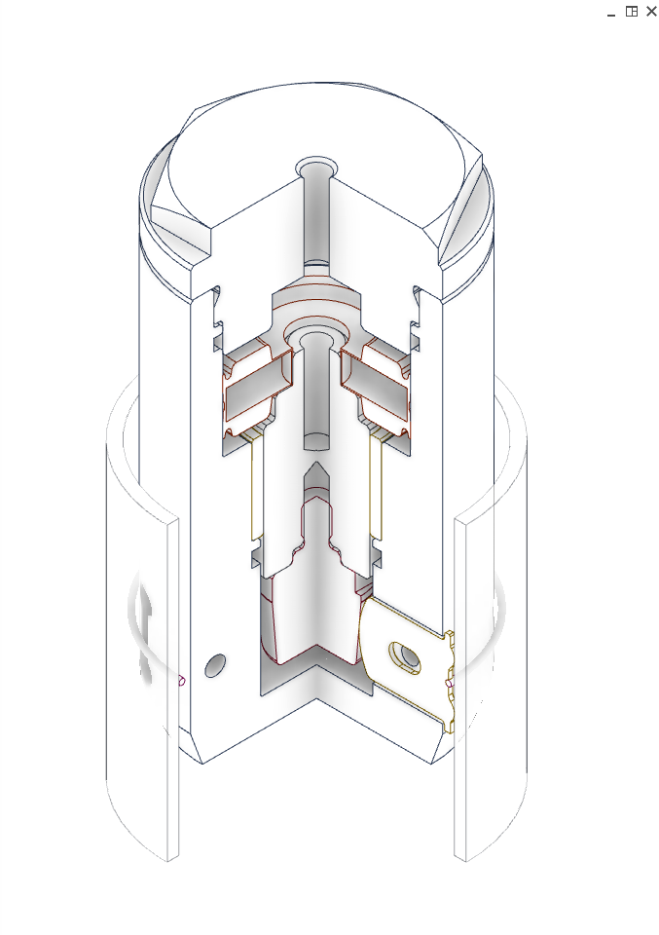
Die Entwurfsansicht: Bezugssystem
Mit der konsequenten Umsetzung der Vorgehensweise sind die Ursprünge der 3D-CAD-Komponenten identisch, d.h. konsistent.
Wenn die Konsistenz der Ursprünge der Komponenten einer Baugruppe sichergestellt ist, können diese automatisiert platziert werden. Sie kennen ihre Position und Orientierung!
Das entsprechende Inventor Feature ist der Dialog FIXIEREN UND AM URSPRUNG PLATZIEREN: Der Befehl verbindet eine Auswahl von Komponenten einer Baugruppe mit dem Ursprungsknoten des Browsers.
B.O.R.N. Technologie: Base Orphan Reference Node.
Diese Darstellung bedeutet: Der Basis Bezugs Knoten (base reference node) ist Waise (orphan), hat also keine Eltern und damit keine Historie. Er ist unabhängig und kann nicht gelöscht werden. Jeder Bezug auf Ursprungselemente ist damit garantiert stabil.

Slide 10
Die Entwurfsansicht: Konsistente Ursprüng
Vorteile konsistenter Ursprünge:
Eindeutiges, einfaches, schnelles, präzises und stressfreies Platzieren von 3D-CAD-Komponenten.
Komponenten können blind und ohne geometrischen Inhalt platziert werden (Möglichkeit frühzeitigen Platzierens).
Eindeutiger, einfacher und schneller Austausch von Komponenten.
Unabhängigkeit von Bauteilflächen und benachbarten Komponenten (Löschen oder Ersetzen).
Schnelle und eindeutige Erstellung von Teillayouts.
Bewegungsstellungen von Komponenten können schon in der frühen Entwurfsphase definiert und simuliert werden.
Beziehungen zum Ursprung sind nie gefährdet, da dieser nicht verändert werden kann.
B.O.R.N.

Slide 11
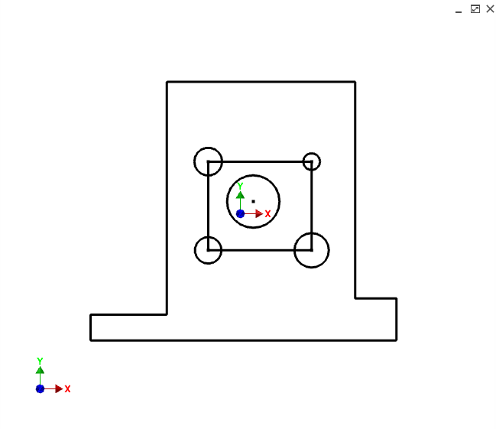
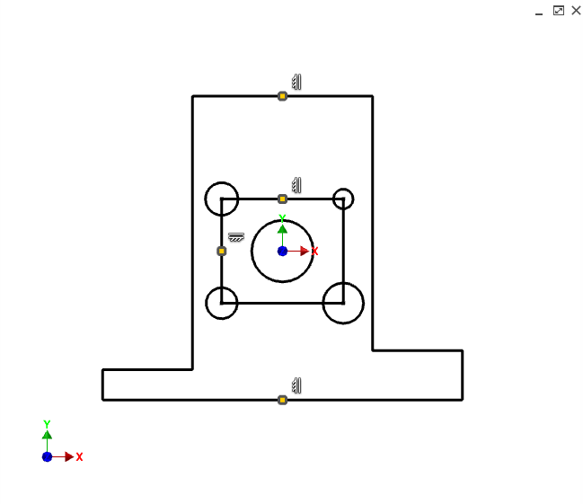
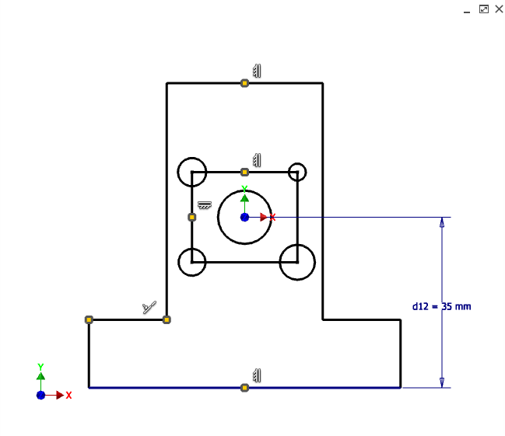
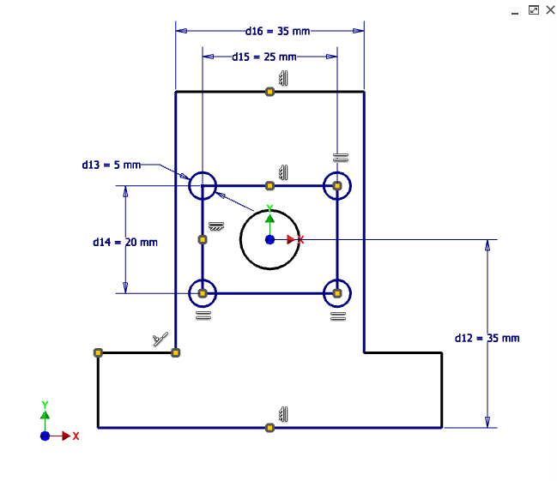
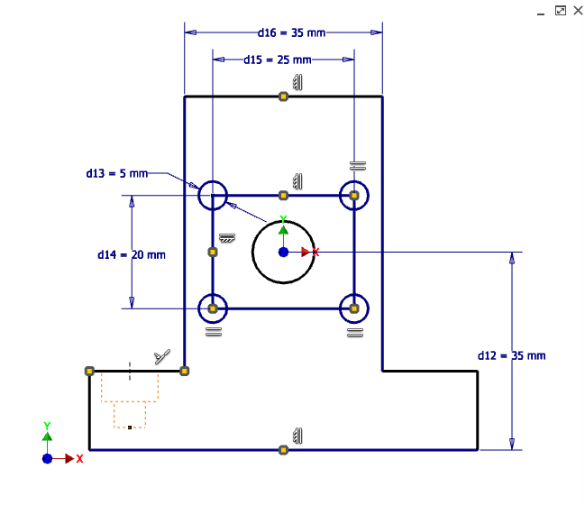
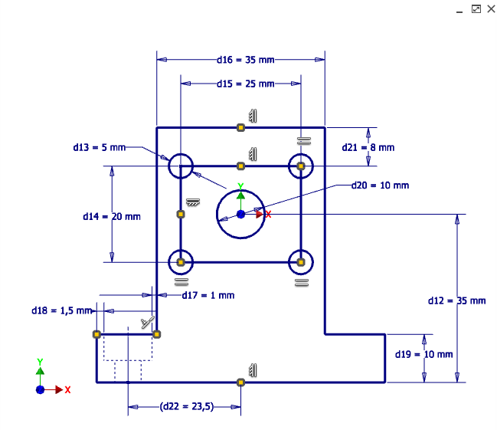
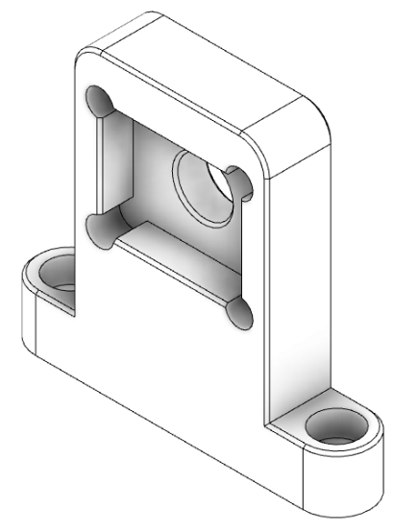
Die Entwurfsabsicht
1. Skizze mit Entwurfsansicht
Festlegung der Entwurfsabsicht.
Ziel: Vorhersehbares Verhalten der Skizze nach Änderungen. Dies bezieht sich beispielsweise auf folgende Gesichtspunkte:
Orientierung und Position bezogen auf den Ursprung.
Festlegung der äußeren Gestalt des Profils.
Bestimmung der Abmessungen der Entwurfsansicht.
Die Position von Formen innerhalb des Profils.
Geometrische Bedingungen zwischen Linien, wie Symmetrie, Parallelität, Lotrecht. Kolinearität.
Beziehungen zwischen geometrischen Elementen.
Berücksichtigung von Bedingungen.
Etc.
David Martin
Design Intent in Creo Parametric

Slide 12
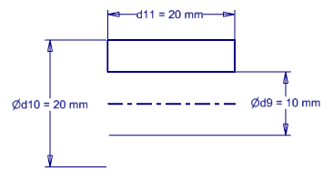
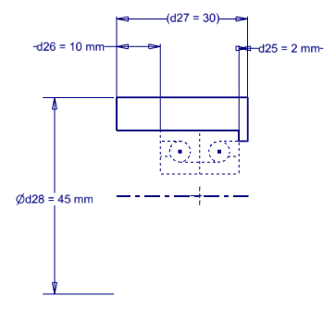
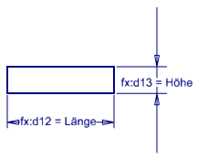
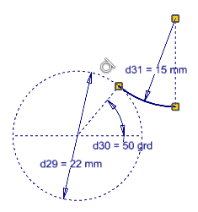
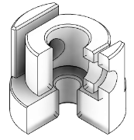
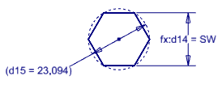
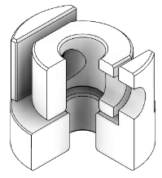
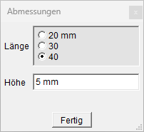
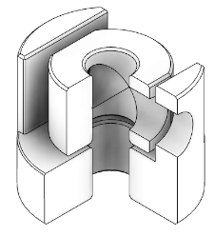

Die Entwurfsabsicht
Techniken zur Bestimmung der Entwurfsabsicht
Abhängigkeiten
Parameter:
Modellparameter
Benutzerparameter
Referenzparameter
Verknüpfte Parameter
Multivalue-Parameter
Bemaßungskonzept
Konstruktions- und Mittellinie
Blöcke
Features
iLogic
Tabellengesteuerte Komponenten
Kombination der Techniken

Slide 13
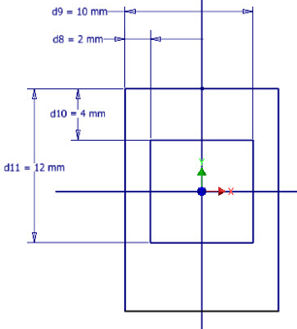
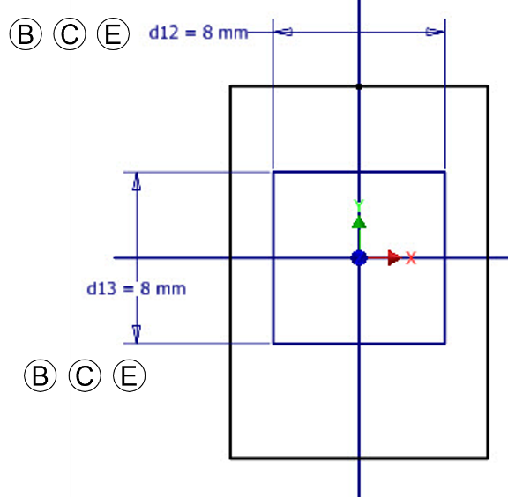
Die Entwurfsabsicht
Bemaßungskonzept
Die Parametrisierung einer Skizze ist nicht mit der Bemaßung einer Zeichnung gleichzusetzen.
Nachteil der Kettenbemaßung in einer Zeichnung: Die Aufsummierung von Toleranzen.
Vorteil der Kettenbemaßung in einer Skizze: Die Dimension von Objekten bleibt unabhängig voneinander.
Ziel der Parametrisierung: Sicherstellung, dass wichtige Festlegungen nach Änderungen erhalten bleiben. Folgende Anforderungen sind dabei zu beachten:
Vollständige Parametrisierung
Kettenbemaßung bevorzugen (anstatt Parallelbemaßung)
Ursprungsbezug sicherstellen
Unabhängige Bemaßung von Formen (geschlossene Profile innerhalb der Skizze)
Funktionale Gesichtspunkte sicherstellen (z.B. Wandstärken)
Symmetrien nutzen
Referenzparameter für nachfolgende Operationen erzeugen

✓

Slide 14
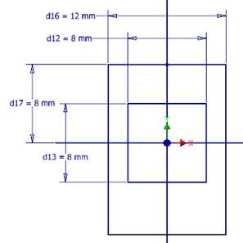
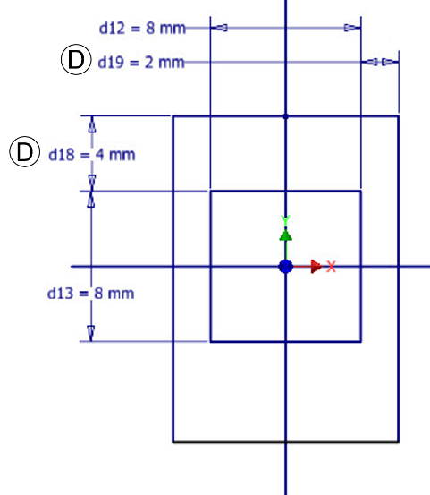
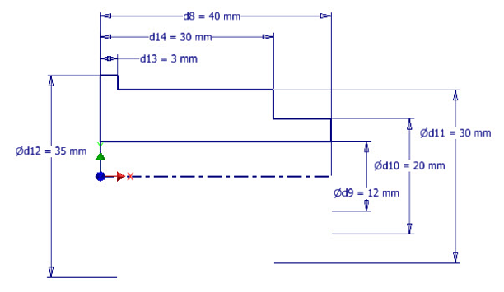
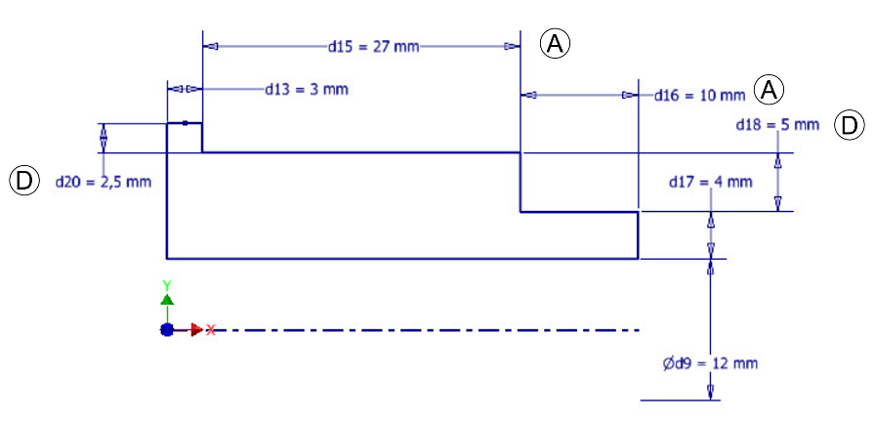
Die Entwurfsabsicht
Bemaßungskonzept
Vollständige Parametrisierung
Kettenbemaßung bevorzugen (anstatt Parallelbemaßung)
Ursprungsbezug sicherstellen
Unabhängige Bemaßung von Formen (geschlossene Profile innerhalb der Skizze)
Funktionale Gesichtspunkte sicherstellen (z.B. Wandstärken)
Symmetrien nutzen
Referenzparameter für nachfolgende Operationen erzeugen

✓
✓


Slide 15
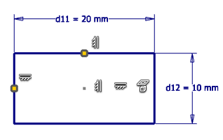
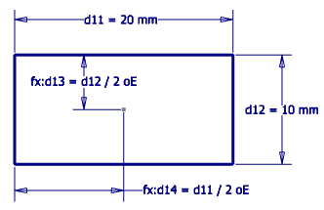
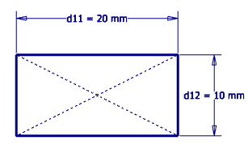
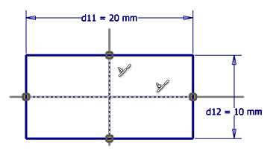
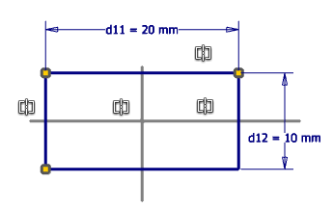
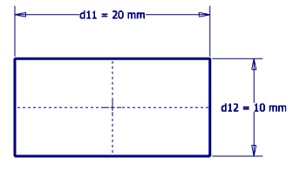
Die Entwurfsabsicht
Die Kombination von Bestimmungstechniken der Entwurfsabsicht ergibt stets eine Anzahl von Ansätzen, die zum gleichen Ziel führen.
Parameter sichern einen schnellen Zugriff. Erhöhen jedoch Komplexität.
Abhängigkeiten sind teilweise umständlich zu editieren.
Das Arbeiten mit Konstruktionslinien verringert die Anzahl von Änderungsschleifen und erhöht die Präzision einer Skizze, indem verfügbare Informationen von dieser berücksichtigt werden.
Referenzparameter sind nützlich: Zur Wiederverwendung und Kontrolle.
Das Konzept der Bemaßung sowie der Bestimmung mit Abhängigkeiten kann für den Fall eines unerwarteten Verhaltens bei Änderungen jederzeit umgebaut werden.
Mittelpunkte horizontal & vertikal zu 0,0
Bemaßung mit 0,0 als Bezug
Diagonalen-Mittelpunkt auf 0,0
Linienmittelpunkte koinzident zu projizierten Ebenen
Symmetrie zu projizierten Ebenen
Konstruktionslinie zwischen Linienmittelpunkte; Mittelpunkt der KL koinzident zu 0,0

